Slide 1
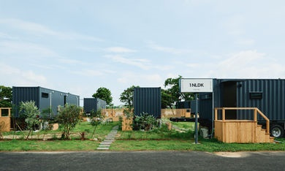
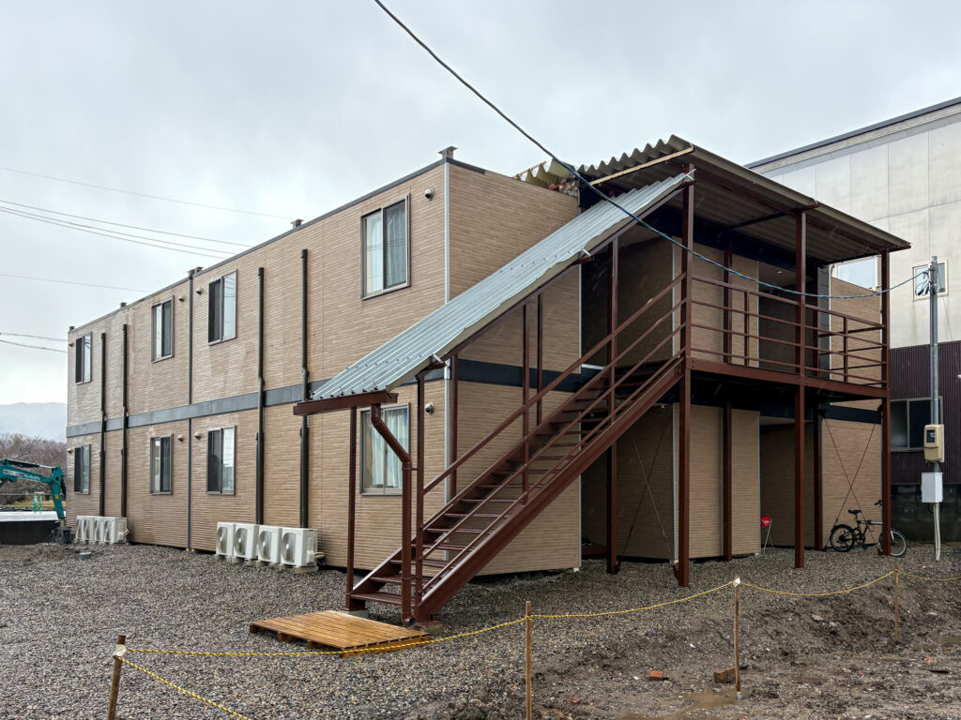

おおさかカーボンニュートラルビジネスネットワーク会員企業
リサイ
クル
環境価値と収益性を両立する
コンテナ建築ソリューション
会社名
株式会社グリーンエコエナジー・アセットマネジメント
本社・大阪の拠点
本社：東京都千代田区、大阪の拠点：大阪市
会社
紹介
当社は、建設作業員用宿舎やホテル客室として利用できるコンテナ・ユニットハウスの供給と、その導入資金の調達支援を行っています。コンテナ等は再利用が可能で、短期間で施工できるため、一般的な建築と比べて環境負荷とコストを抑えることができます。
技術
詳細
課題
・CO2排出削減の社会的要請
・建設コストの高騰
・工期の長期化
・災害時の仮設・恒久住宅不足
・新興国での住宅需要増加
写真 コンテナホテル(宮崎市)
解決策
・サステナブル（再利用・省エネ）
・低コスト（建材の再利用）
・短工期（工場製作＋現地組立）
・高耐久（鉄骨造・耐候性）
・拡張性（縦横に拡張可能な構造）
・自由設計（内外装を自在にアレンジ）
写真 ユニットハウス(能登地域)
期待する技術の活用方法・連携先
問い合わせ先
サステナブルで低価格かつ高品質な住居・ホテル・オフィス・店舗・野菜工場などの建設を目指す企業との連携・資金調達協力。
大阪府商工労働部成長産業振興室
産業創造課グリーンビジネスG
〒559-0855
大阪市住之江区南港北1-14-16
大阪府咲洲庁舎25階
TEL：06-6210-9484
メールアドレス：green@gbox.pref.osaka.lg.jp
令和８年１月２２日時点

